Slide 1

Programación por Capas (MVC)
Unidad 02: Diseño y Programación Orientada a Objetos
Fecha: Martes 09 de Septiembre, 2025
Horario: 10:50 - 13:30
Docente: Diego Obando

Slide 2
Fundamentos MVC y Arquitectura por Capas

Slide 3
🔥 ¿Por qué Necesitamos Arquitectura por Capas?
Pregunta motivadora: "¿Qué pasa cuando tu aplicación crece de 100 líneas a 10,000 líneas de código? ¿Y a 100,000?"

Slide 4
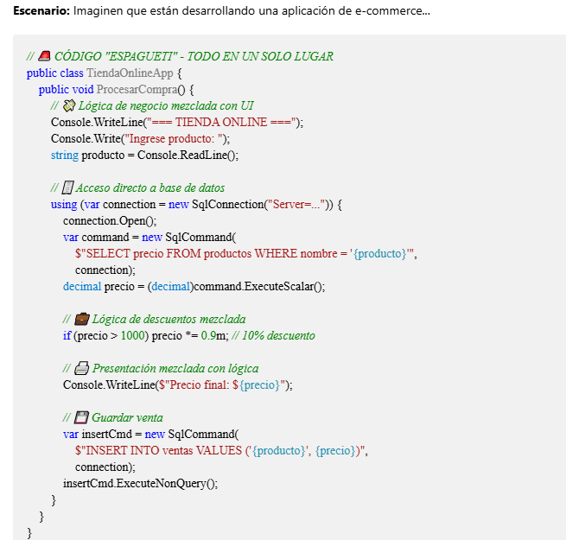
📚 El Problema del Crecimiento de Software

Slide 5
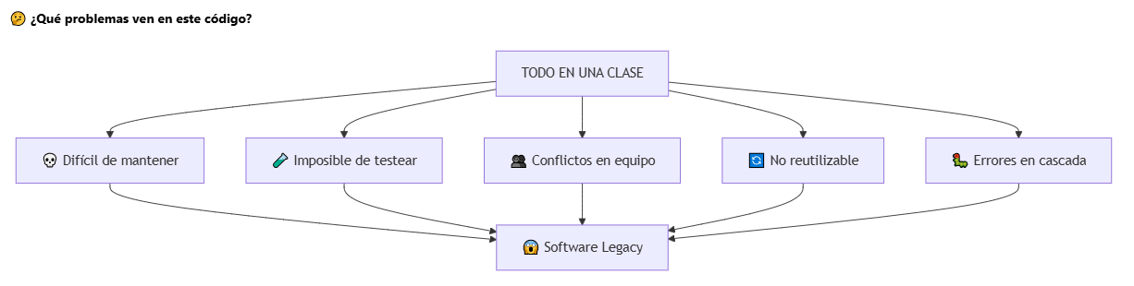

Slide 6
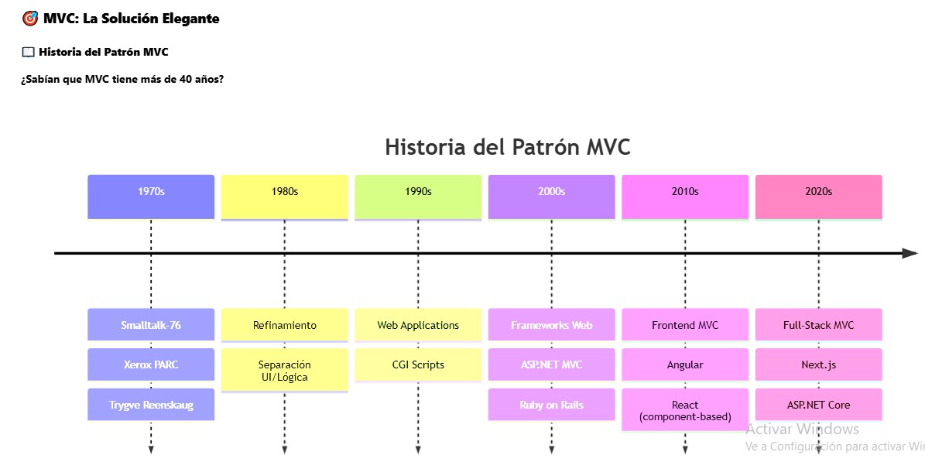

Slide 7
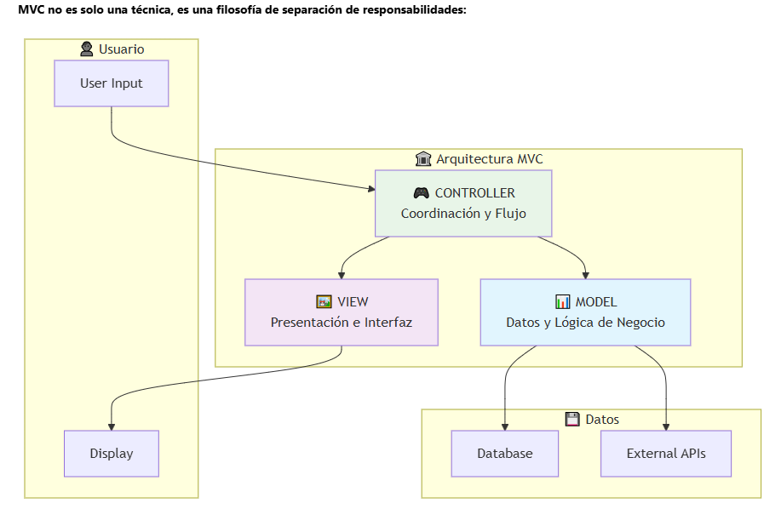
🏛️ Los 3 Pilares de MVC

Slide 8
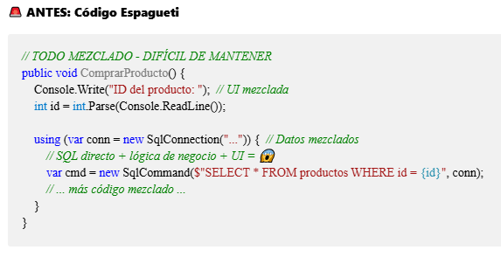
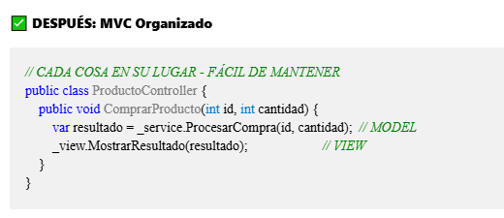
🆚 Comparación: Antes vs Después de MVC

Slide 9
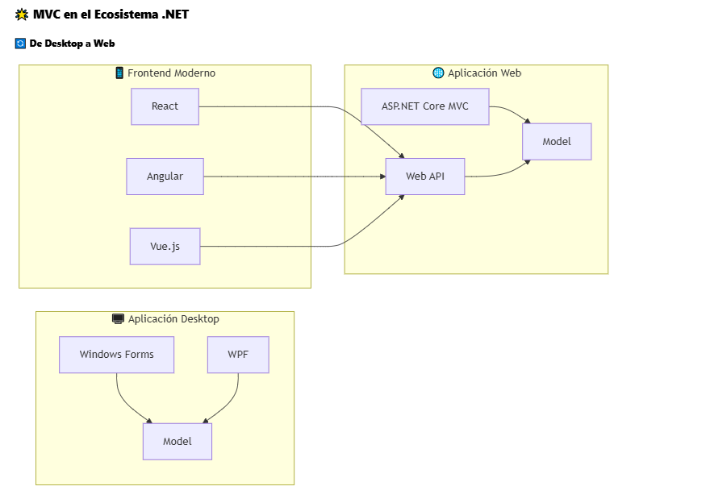

Slide 10
🎯 Puntos Clave
✅ MVC no es opcional: Es necesario para aplicaciones escalables
✅ Separación clara: Cada componente tiene una responsabilidad específica
✅ Reutilización: El mismo modelo puede tener múltiples vistas
✅ Testing: Cada capa se puede probar independientemente
✅ Mantenimiento: Cambios en UI no afectan lógica de negocio

Slide 11
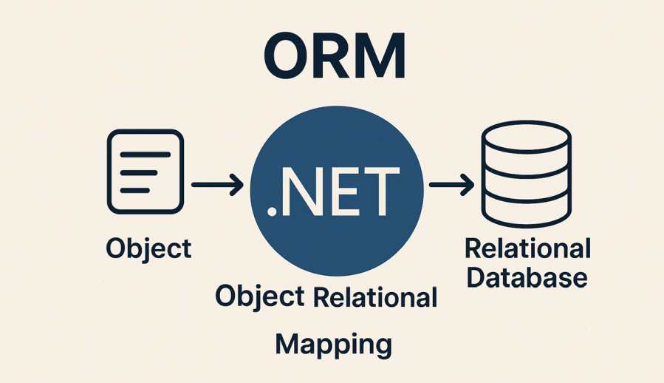
Repository Pattern + ORM Fundamentals

Slide 12
🔥 El Problema: ¿Cómo Conectamos con los Datos?
Pregunta motivadora: "¿Cómo hacemos que nuestra aplicación MVC se comunique con una base de datos sin crear un desastre de código?"

Slide 13
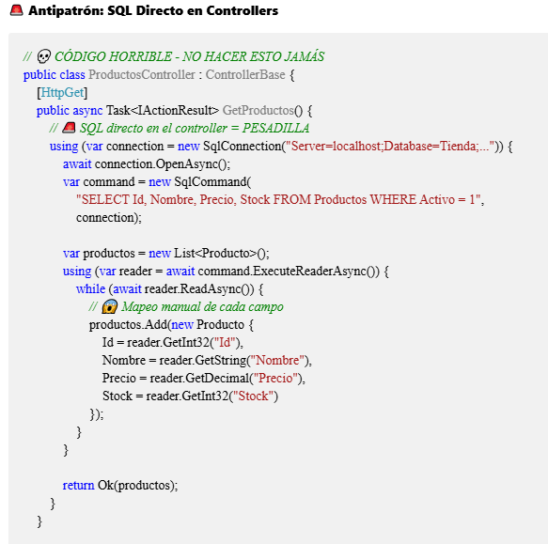
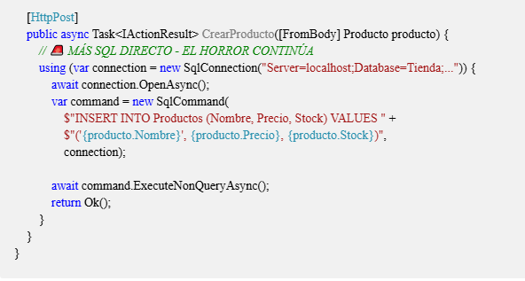

Slide 14
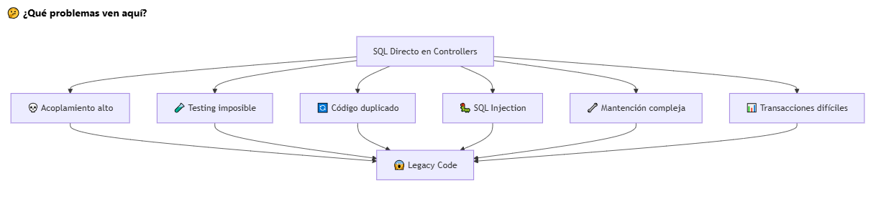

Slide 15
🎯 Repository Pattern: La Solución Elegante
📚 ¿Qué es el Repository Pattern?
💡 Concepto: El Repository encapsula la lógica necesaria para acceder a fuentes de datos. Centraliza funcionalidades comunes de acceso a datos, proporcionando mejor mantenibilidad y desacoplando la infraestructura o tecnología usada para acceder a las bases de datos de la capa del modelo de dominio.

Slide 16
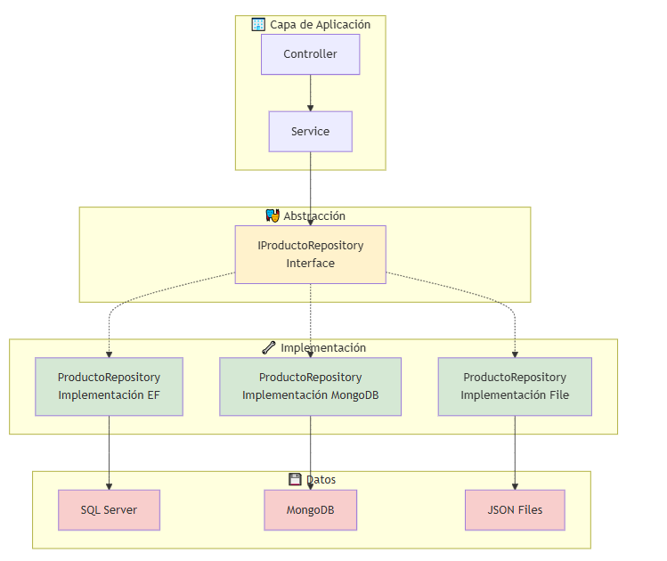

Slide 17
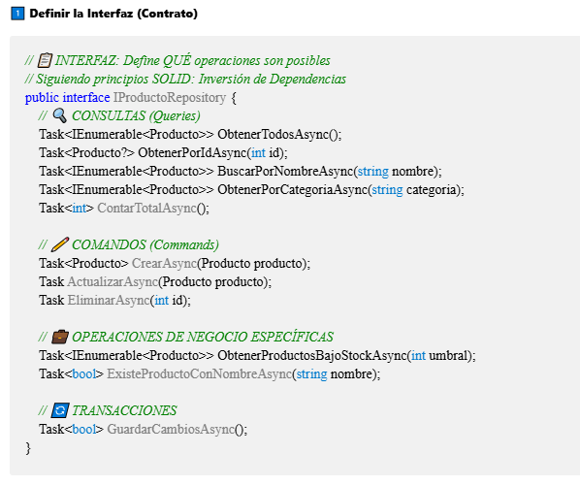
🏗️ Implementación del Repository Pattern

Slide 18
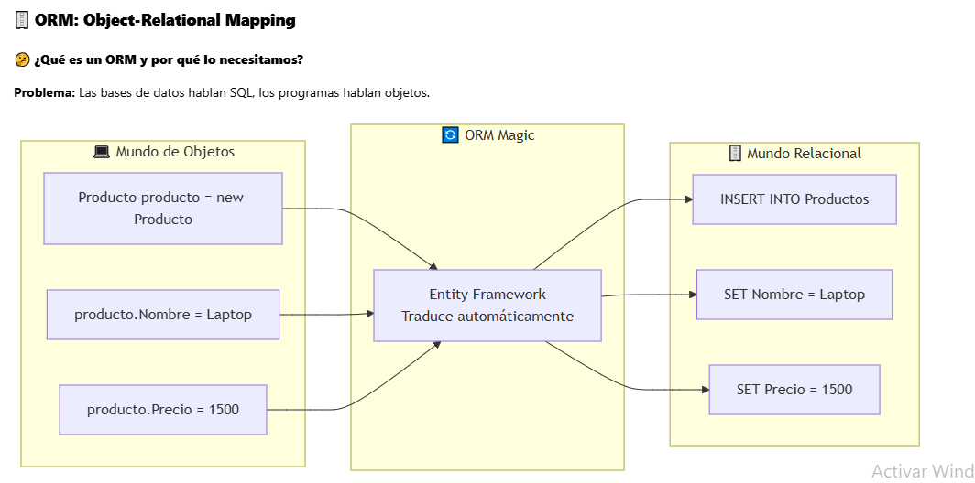

Slide 19
🎯 Visualización Completa: Tabla → SQL → ORM
💡 Concepto: Veamos cómo la misma información se representa en 3 niveles diferentes

Slide 20
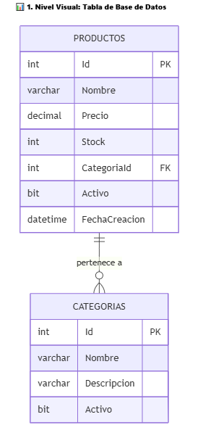

Slide 21
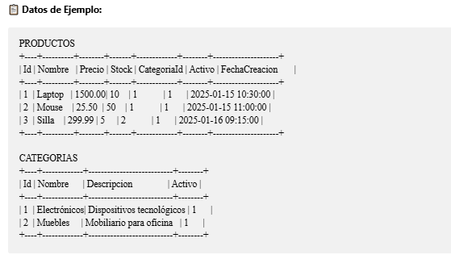

Slide 22
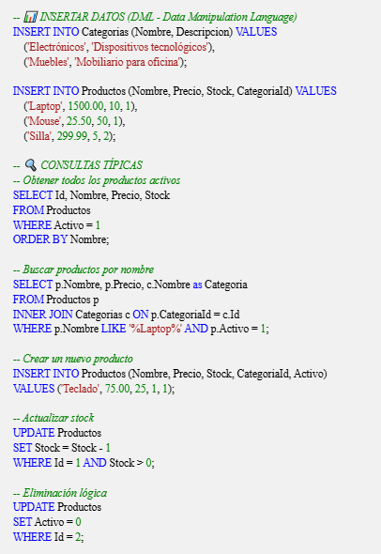
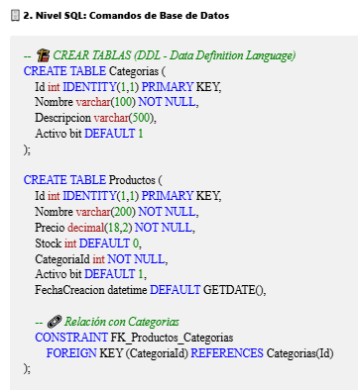

Slide 23
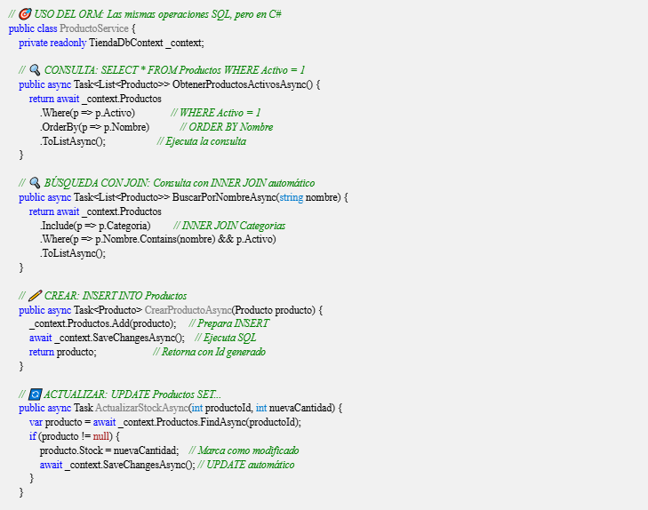

Slide 24
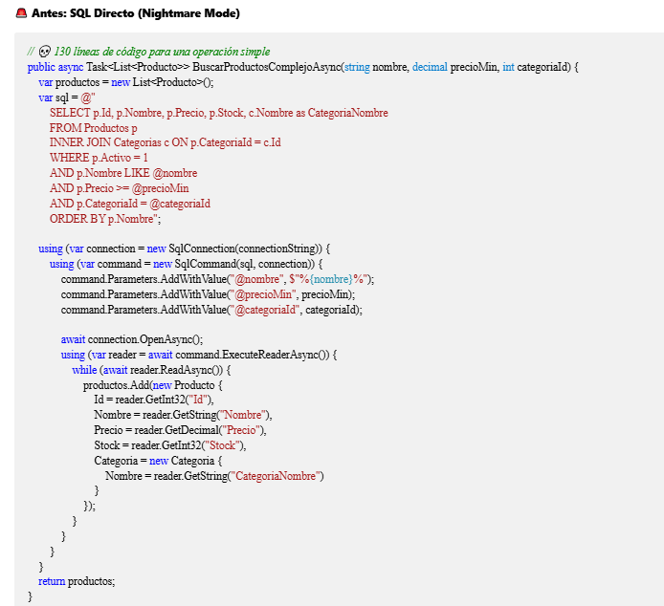

Slide 25
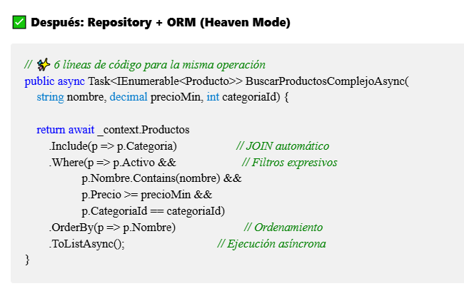

Slide 26
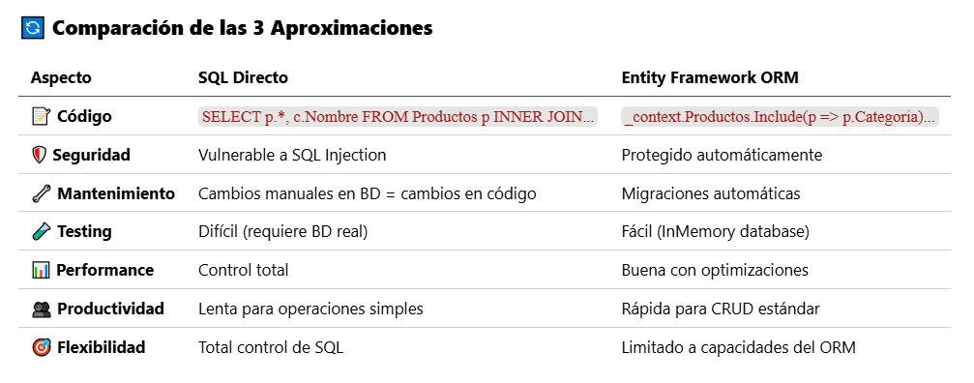

Slide 27
💡 ¿Cuándo usar cada aproximación?
✅ Usar Entity Framework cuando:
CRUD estándar: Operaciones básicas de crear, leer, actualizar, eliminar
Desarrollo rápido: Prototipado y aplicaciones de línea de negocio
Equipos mixtos: Desarrolladores con diferentes niveles de SQL
Mantenimiento: Aplicaciones que evolucionan frecuentemente
✅ Usar SQL directo cuando:
Performance crítica: Consultas muy complejas con optimizaciones específicas
Lógica compleja: Stored procedures, funciones de BD específicas
Reportes: Consultas analíticas con agregaciones complejas
BD existente: Sistemas legacy con esquemas complejos

Slide 28
💭 Reflexión: El ORM no reemplaza el conocimiento de SQL, ¡lo potencia! Un buen desarrollador entiende qué SQL genera su ORM.

Slide 29
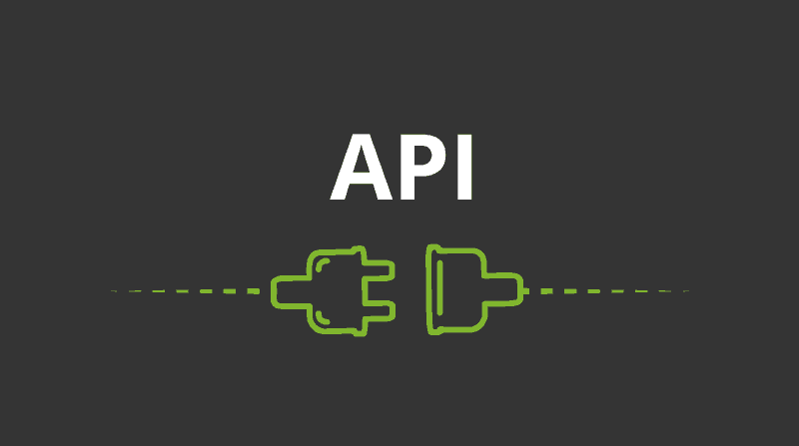
APIs REST - El Lenguaje Universal del Backend

Slide 30
🔍 ¿Qué es una API REST?
💭 Analogía: El Restaurant Digital
Imaginen un restaurante donde:
👨‍🍳 La cocina = Backend (base de datos, lógica de negocio)
👨‍💼 El mesero = API REST
👥 Los clientes = Frontend (web, móvil, otras aplicaciones)

Slide 31
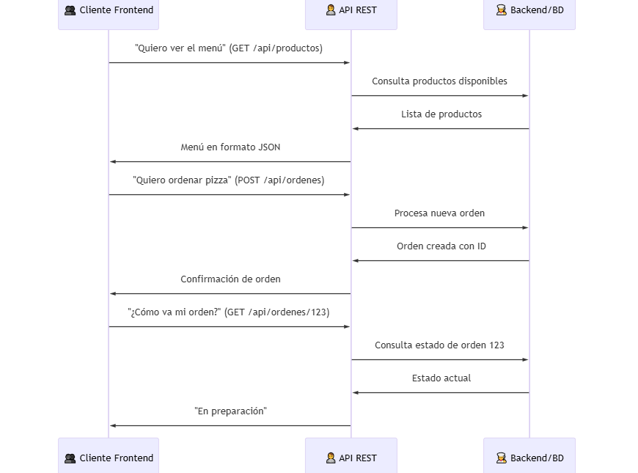

Slide 32
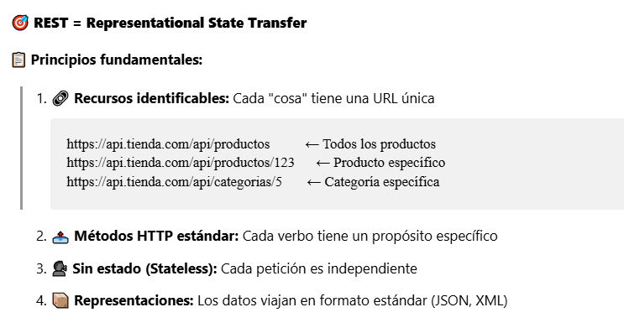

Slide 33
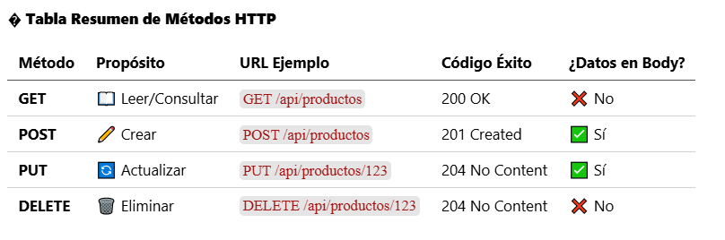
🛠️ Los 4 Métodos HTTP Fundamentales (CRUD)

Slide 34
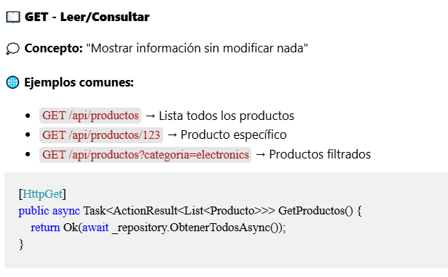

Slide 35
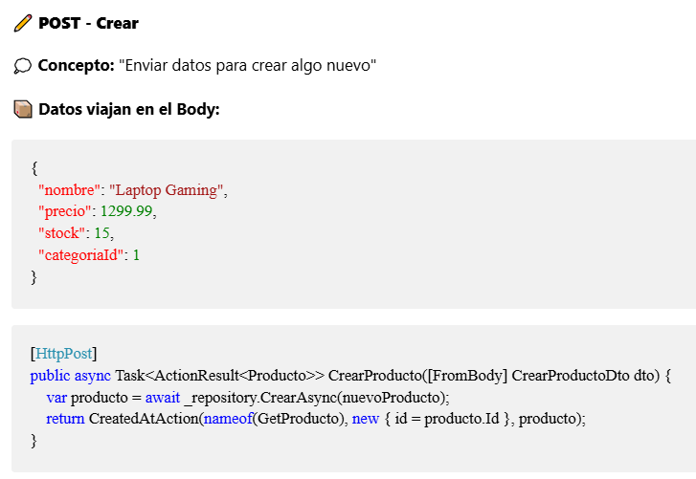

Slide 36
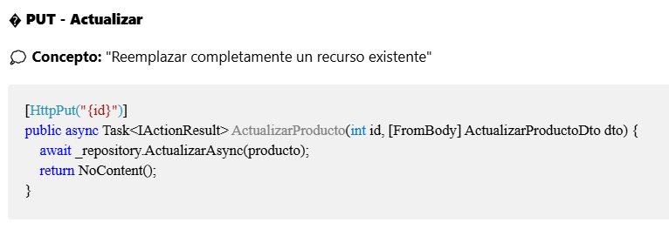

Slide 37
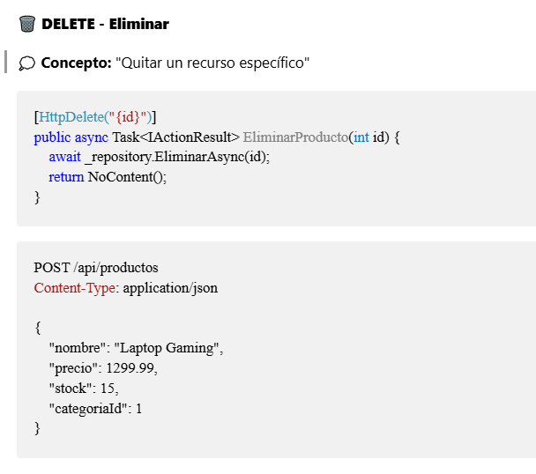

Slide 38
Códigos de Estado HTTP Más Importantes
✅ 2xx - Éxito
200 OK: Petición exitosa con datos (GET exitoso)
201 Created: Recurso creado exitosamente (POST exitoso)
204 No Content: Éxito sin contenido (PUT/DELETE exitoso)
❌ 4xx - Error del Cliente
400 Bad Request: Datos inválidos en la petición
401 Unauthorized: Falta autenticación
403 Forbidden: Sin permisos para el recurso
404 Not Found: Recurso no encontrado
409 Conflict: Conflicto con el estado actual
🔥 5xx - Error del Servidor
500 Internal Server Error: Error interno del servidor
503 Service Unavailable: Servicio temporalmente no disponible

Slide 39
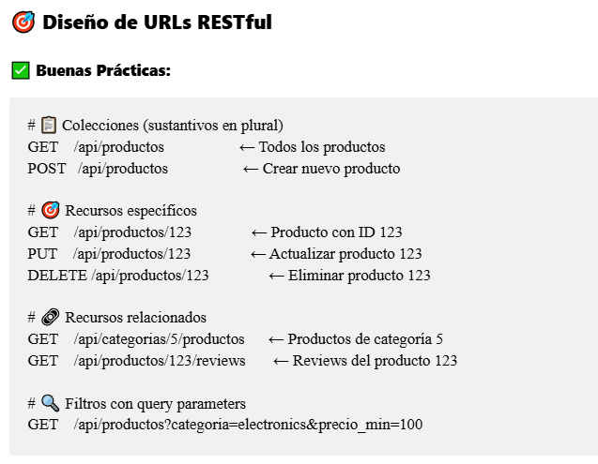

Slide 40
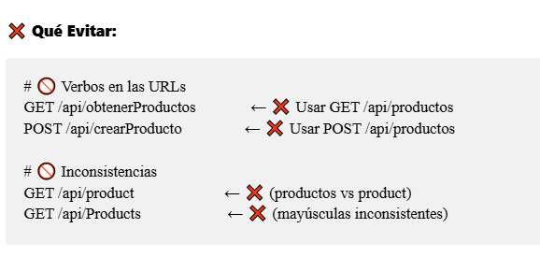

Slide 41
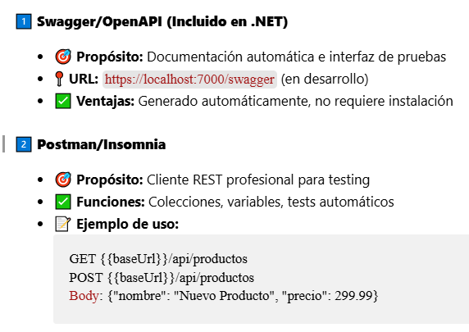
🧪 Herramientas para Probar APIs

Slide 42
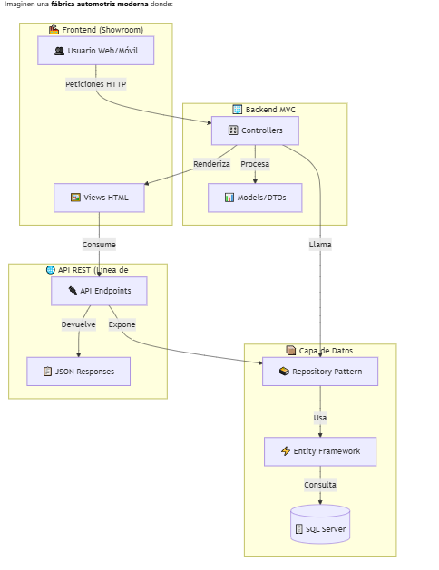
Integrando MVC + Repository + API - El Ecosistema Completo

Slide 43
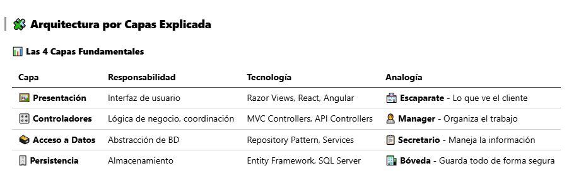

Slide 44
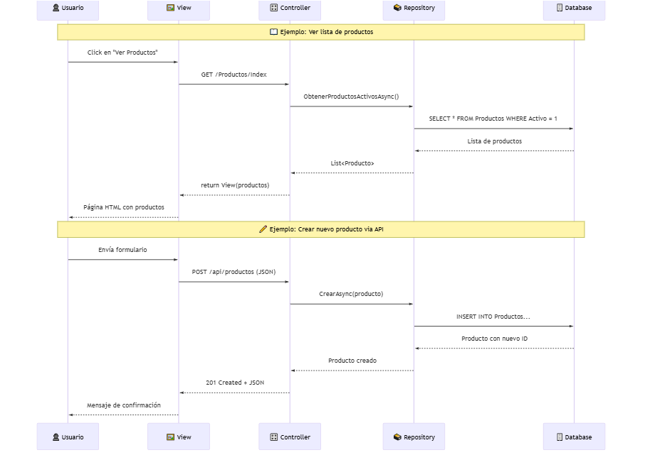

Slide 45
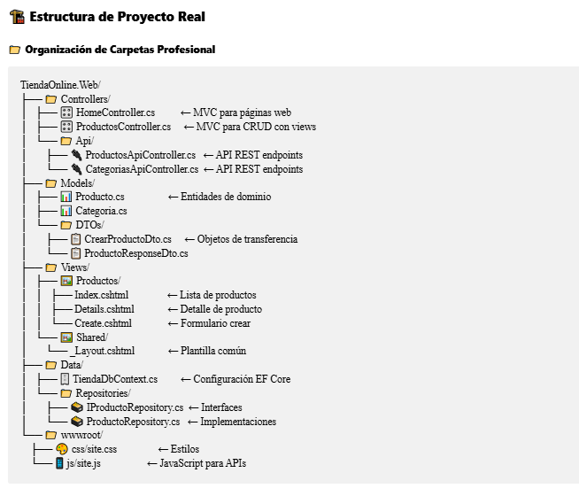

Slide 46
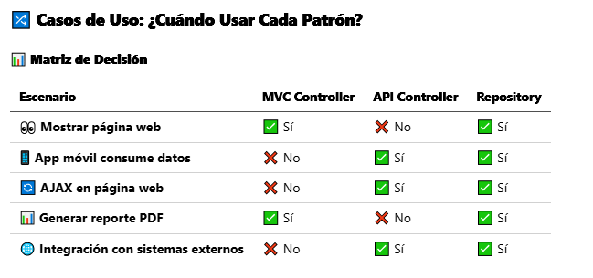

Slide 47
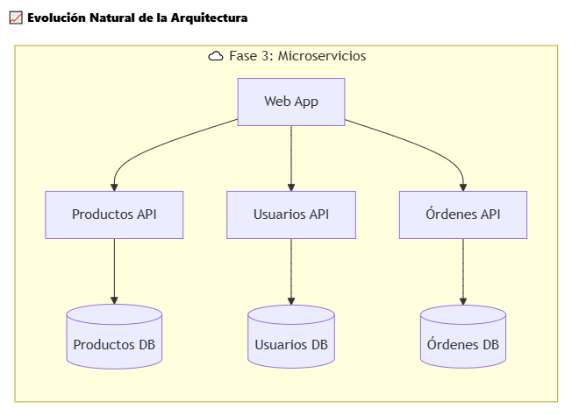
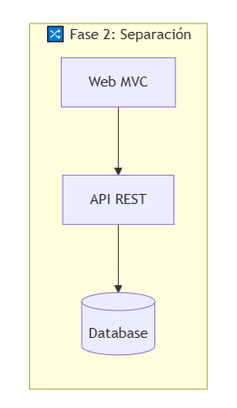
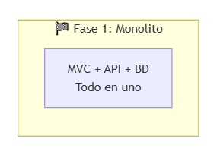
🚀 Escalabilidad: Pensando en el Futuro

Slide 48
💡 Principios para Código Escalable
🔧 Dependency Injection: Facilita testing y cambios
🗃️ Repository Pattern: Abstrae acceso a datos
📋 DTOs: Controla qué datos se exponen
🛡️ Validaciones: Datos seguros en todas las capas
📖 Documentación: Swagger para APIs, comentarios en código

